Slide 1
BÀI 26 :
CÁC LOẠI QUANG PHỔ

Slide 2
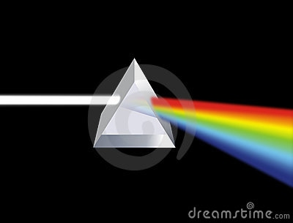

Slide 3
Phiếu học tập số 1
Câu 1: Máy quang phổ là gì? Có mấy bộ phận chính và hãy kể tên các bộ phận đó? Câu 2: Hãy cho biết tác dụng của ổng chuẩn trực? Khe hẹp F được đặt nằm ở đâu? Câu 3: Hãy cho biết tác dụng của lăng kính? Nêu tính chất của chùm tia ló? Câu 4: Mô tả hình ảnh thu được trên tấm kính mở hoặc trên kính ảnh của buồng tối?

Slide 4
* CẤU TẠO CỦA MÁY QUANG PHỔ LĂNG KÍNH
Buồng ảnh
C
S
_{F1}
F
F₂
L₁
P
L
L₂
F
Quang phổ của nguồn S
èng chuÈn trùc
Lăng kính

Slide 5
I. Máy quang phổ lăng kính:
L₁
P
A
B
S₁
S
E
a) Ống chuẩn trực
L₂
b ) hệ tán sắc
c ) buồng tối

Slide 6

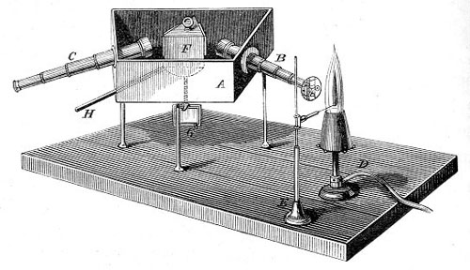
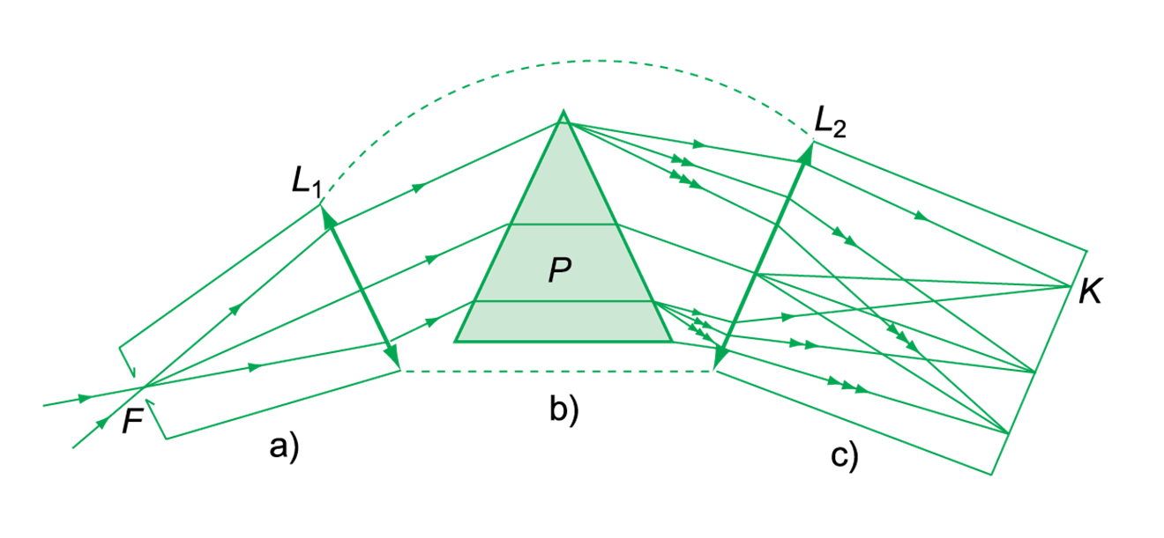
I. MÁY QUANG PHỔ LĂNG KÍNH
1. Định nghĩa
Máy quang phổ là dụng cụ dùng để phân tích một chùm ánh sáng phức tạp thành những thành phần đơn sắc
2. Cấu tạo
Gồm 3 bộ phận chính

Slide 7

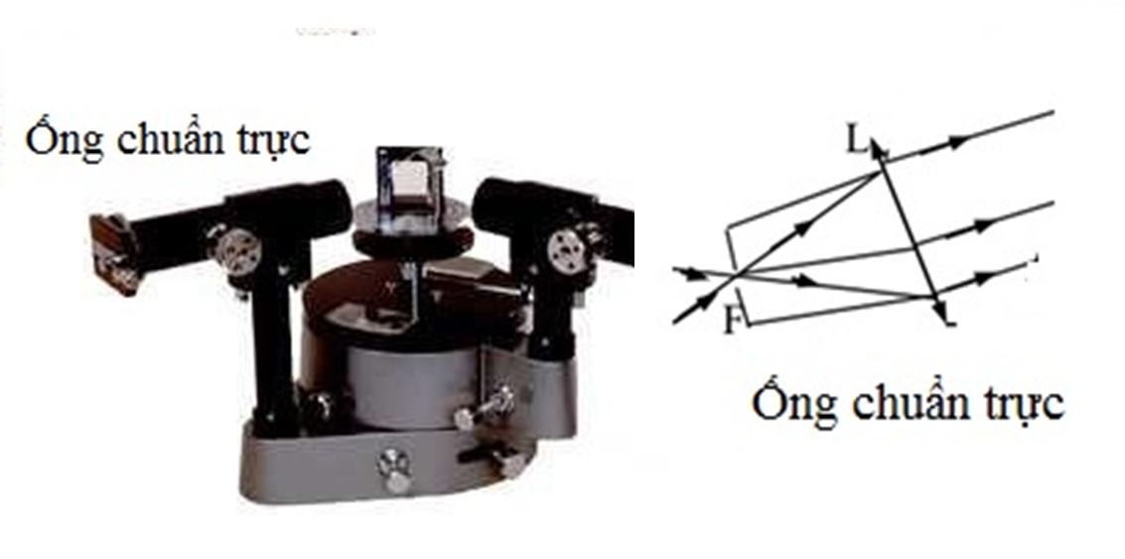
I. MÁY QUANG PHỔ LĂNG KÍNH
1. Ống chuẩn trực
- Cấu tạo: khe hẹp F đặt ở tiêu điểm chính của thấu kính hội tụ L₁.
- Tác dụng: tạo ra chùm ánh sáng song song.

Slide 8

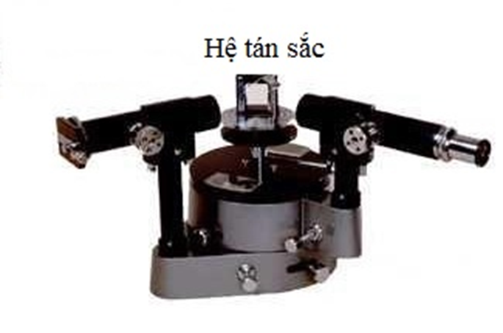
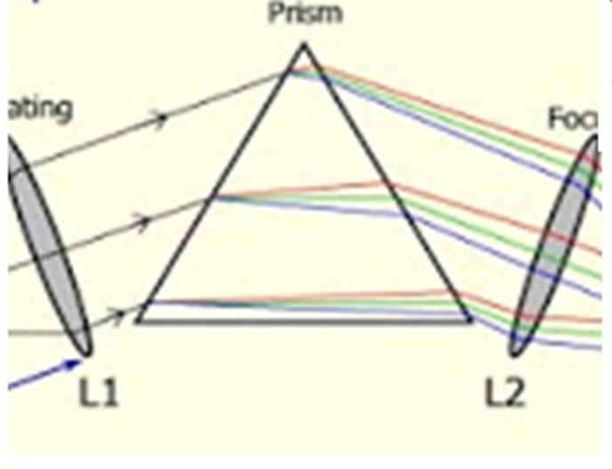
I. MÁY QUANG PHỔ LĂNG KÍNH
2. Hệ tán sắc
Cấu tạo: Gồm một hay nhiều lăng kính.
Tác dụng: Phân tích chùm tia phức tạp thành nhiều chùm tia đơn sắc song song.

Slide 9

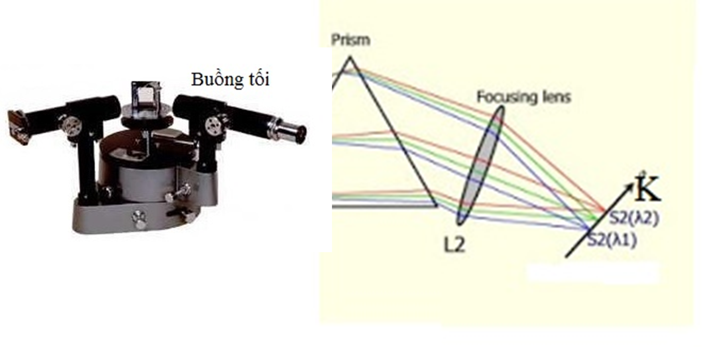
I. MÁY QUANG PHỔ LĂNG KÍNH
3. Buồng tối
Cấu tạo: gồm một tấm phim ảnh K đặt ở mặt phẳng tiêu diện của thấu kính hội tụ L₂.
Tác dụng: Chụp quang phổ của nguồn sáng

Slide 10
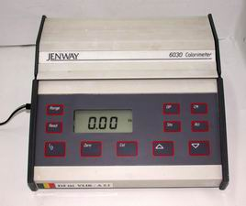
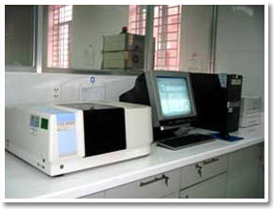
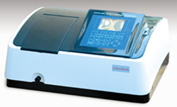
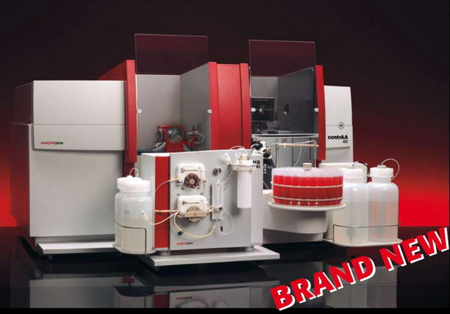
MÁY QUANG PHỔ - CÁC LOẠI QUANG PHỔ
Máy quang phổ:
Máy QP hồng ngoại
Máy QP đơn giản
Máy QP CMA
Máy QP thuỷ ngân

Slide 11
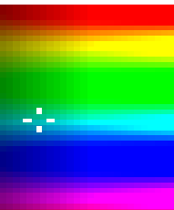
Nếu dùng ánh sáng trắng cho máy khe S của ống chuẩn trực thì:
P
L₁
A
S₁
B
S
S₂
E
L₂

Slide 12
Phiếu học tập số 2
Câu 1: Quang phổ liên tục là gì? Câu 2: Những chất nào có khả năng phát ra quang phổ liên tục? Từ đó, nêu điều kiện để phát ra quang phổ liên tục? Câu 3: Quang phổ liên tục có tính chất gì quan trọng? Tính chất đó được ứng dụng gì?

Slide 13
Phiếu học tập số 3
Câu 1: Quang phổ vạch phát xạ là gì? Câu 2: Quang phổ vạch phát xạ do nguồn nào phát ra? Từ đó, cho biết quang phổ vạch phát xạ phát ra trong điều kiện nào? Câu 3: Nêu ứng dụng của quang phổ vạch phát xạ?

Slide 14



II. QUANG PHỔ PHÁT XẠ
1. Định nghĩa
Quang phổ phát xạ của một chất là quang phổ của ánh sáng do chất đó phát ra khi được nung nóng đến nhiệt độ cao.
2. Phân loại: Có 2 loại
Quang phổ liên tục:
- Quang phổ vạch phát xạ

Slide 15
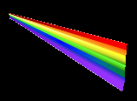

QUANG PHỔ LIÊN TỤC
C
J
F
J
L₁
P
L
L₂
F’
Quang phổ liên tục

Slide 16


 | Quang phổ liên tục | Quang phổ vạch phát xạ
Định nghĩa
Là một dải sáng có màu từ đỏ đến tím nối liền nhau một cách liên tục
Là một hệ thống những vạch màu riêng lẻ, ngăn cách nhau bởi những khoảng tối
Nguồn phát
Các chất rắn, lỏng, khí ở áp suất lớn phát ra khi bị nung nóng
Các chất khí ở áp suất thấp phát ra khi bị kích thích bằng nhiệt hay bằng điện
Đặc điểm
- Chỉ phụ thuộc vào nhiệt độ của nguồn sáng
- Không phụ thuộc vào thành phần cấu tạo của nguồn sáng
Quang phổ vạch của các nguyên tố khác nhau thì khác nhau về số lượng vạch, màu sắc các vạch, vị trí các vạch và độ sáng tỉ đối giữa các vạch

Slide 17

Quang phổ liên tục: Đo nhiệt độ của các vật ở rất xa như thiên thể hay các vật có nhiệt độ rất cao như lò luyện kim,…
Ứng dụng của 2 loại quang phổ đó là gì?
Quang phổ vạch phát xạ
Xác định các thành phần nguyên tố hóa học có trong hỗn hợp

Slide 18

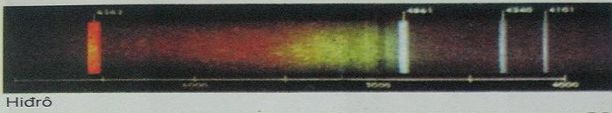

Slide 19
III. QUANG PHỔ HẤP THỤ
1. Định nghĩa
Quang phổ hấp thụ là các vạch tối hay đám vạch tối trên nền của một quang phổ liên tục
Ví dụ: Quang phổ của Mặt Trời thu được trên Trái Đất là quang phổ hấp thụ
2. Nguồn phát:
Chiếu một chùm ánh sáng trắng qua một khối khí hay hơi được nung nóng ở nhiệt độ thấp, sẽ thu được quang phổ vạch hấp thụ của đám khí hay hơi đó
Điều kiện có quang phổ vạch hấp thụ:
- Nhiệt độ của đám khí hay hơi hấp thụ phải nhỏ hơn nhiệt độ của nguồn sáng phát ra quang phổ liên tục

Slide 20
P
L₁
A
L
S₁
B
S
S₂
E
Hôi Na
L₂

Slide 21
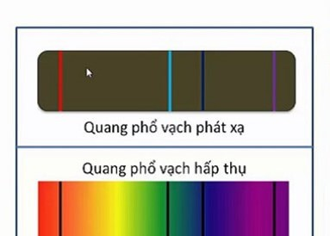

III. QUANG PHỔ HẤP THỤ
3. Đặc điểm
Mỗi nguyên tố hóa học có 1 quang phổ vạch hấp thụ đặc trưng cho nguyên tố đó
Trong quang phổ vạch hấp thụ của một nguyên tố, vị trí vạch tối nằm đúng vị trí vạch màu trong quang phổ vạch phát xạ
4. Ứng dụng
- Xác định thành phần nguyên tố cấu tạo nên vật

Slide 22
BÀI TẬP CỦNG CỐ
Câu 1: Cấu tạo của máy quang phổ lăng kính gồm các bộ phận chính là:
A.Ống chuẩn trực, lăng kính và buồng ảnh
B. Thấu kính hội tụ, lăng kính và buồng ảnh
C. Ống chuẩn trực, lăng kính, và thấu kính hội tụ
D. Ống chuẩn trực, thấu kính hội tụ, và buồng ảnh
Câu 2: Nguyên tắc hoạt động của máy quang phổ lăng kính là dựa trên hiện tượng quang học:
A. Tán sắc ánh sáng B. Giao thoa ánh sáng
C. Phản xạ ánh sáng D. Nhiễu xạ ánh sáng

Slide 23
BÀI TẬP CỦNG CỐ
Câu 3: Phát biểu nào sau đây là sai khi nói về quang phổ vạch phát xạ?
A. Quang phổ vạch phát xạ do các chất khí hay hơi ở áp suất thấp bị kích thích phát ra
B. Quang phổ vạch phát xạ của các nguyên tố khác nhau phát ra thì khác nhau về số lượng vạch, vị trí, màu sắc các vạch và độ sáng tỉ đối của các vạch
C. Quang phổ vạch phát xạ là một hệ thống những vạch màu riêng lẻ nằm trên một nền tối
D. Quang phổ vạch phát xạ bao gồm một hệ thống những dãi màu biến thiên liên tục nằm trên một nền tối

Slide 24
BÀI TẬP CỦNG CỐ
Câu 4: Quang phổ vạch hấp thụ là quang phổ gồm những vạch:
A. Màu biến đổi liên tục
B. Tối trên nền sáng
C. Màu riêng biệt trên một nền tối
D. Tối trên nền quang phổ liên tục

Slide 25
 | Quang phổ liên tục | Quang phổ vạch phát xạ | Quang phổ vạch hấp thụ
Định nghĩa | là 1 dãi màu từ đỏ đến tím biến thiên một cách liên tục. | Là hệ thống những vạch sáng(vạch màu) riêng lẽ ngăn cách nhau bởi những khoảng tối. | Là các vạch tối hay chum vạch tối trên nền quang phổ liên tục.
Nguồn phát | - Do các chất rắn, lỏng, khí có áp suất lớn bị nung nóng phát ra. | - do chất khí ở áp suất thấp bị kích thích bằng nhiệt (nung nóng) hay bằng điện phát ra. | Chiếu một chùm ánh sáng trắng qua một khối khí hay hơi được nung nóng ở nhiệt độ thấp Nhiệt độ của đám khí hay hơi hấp thụ phải nhỏ hơn nhiệt độ của nguồn sáng phát ra quang phổ liên tục

Slide 26
 | Quang phổ liên tục | Quang phổ vạch phát xạ | Quang phổ hấp thụ
Đặc điểm | - - Chỉ phụ thuộc vào nhiệt độ của nguồn sáng | - khác nhau về số lượng vạch, màu sắc các vạch, vị trí các vạch ( bước sóng) và độ sáng tỉ đối giữa các vạch | - khác nhau về số lượng vạch, màu sắc các vạch, vị trí các vạch ( bước sóng) các vạch
Ứng dụng | - Đo nhiệt độ của các vật ở rất xa như thiên thể hay các vật có nhiệt độ rất cao như lò luyện kim,… | - Xác định các thành phần nguyên tố hóa học , hà lượng của các nguyên tố có trong mẫu chất | - nhận biết nguyên tố

